Slide 1

Föräldramöte
2019-10-14

Slide 2
Agenda
  Välkomna
  Ledare och laget
  Mål/Vision
  Träningar
  Matcher
  Cuper
  Ekonomi
  Föräldrauppdrag
  Diskussionsstund
  Övrigt
  Mötet avslutas

Slide 3
Ledare och laget
Ledarstaben
Fredrik Östman, tränare
Niklas Grundström, tränare
Andreas Tjäder, tränare
Helmer Jonsson, tränare
Carolina Grundin, lagledare
Katarina Nilsson, lagledare
Sandra Scurani, kassör
Lagtruppen
27 spelare
4 slutat sedan förra säsongen
1 ny

Slide 4
Mål/Vision
Alla spelare ska känna sig trygga och längta till nästa träning!
Alla ska tycka att spela innebandy är kul oavsett nivå!
Att behålla spelarna så länge som möjligt – från pyramid till kvadrat!
HBTQ- certifierad

Slide 5
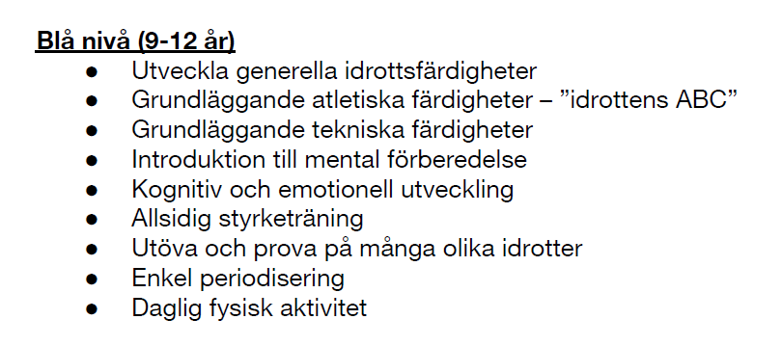

Slide 6
Träningar
Tisdag kl 19-20.30, Änget (fungerar denna tid? )
Lördag kl 10.00-11:30, Högland (kommer ha 1,5h träning, tid kan variera utifrån om det är matcher på Högland)
Samling 10 min innan ombytta och klara.
Föräldrar hjälper till att sätta upp/ta ner sarg vid behov.
Frånvaro meddelas tränarna direkt, inte via SMS slingan.
Klubba, skor, glasögon, vattenflaska.
Örhängen som inte kan tas av täcks och långt hår sätts upp.
Inga mobiler

Slide 7
Matcher
Fyra grupper – så alla får spela med alla.
Vi skickar ut lagen måndagen innan sammandraget.
Målvakter – backar - forwards
Västernorrlandsserien, Pantamera Div 6A
Använd innebandyappen
Personligt matchställ ansvaras för under säsongen återlämnas därefter, blå matchstrumpor köper man själv
Föräldrar ansvarar för att barnen kan ta sig till matcher
Inga mobiler
Godisförbud

Slide 8
Cuper
Umeå Floorball Festival genomförd 5-6 okt
Ytterligare cup planeras

Slide 9
Ekonomi
Medlemsavgifter och träningsavgift: 1000kr/spelare
Egenkostnad cuper 500kr/spelare
Saldo lagkassa: 27 375kr
Resultat säsongen 2018/19: 60 481 – 48 533 = 11.948kr
Insamlingsmål per spelare 1000kr/spelare, utfall 1238kr/spelare
Lagkassa används för anmälningsavgifter/del av deltagaravgifter, materialinköp, utlägg vid kickoff/avslutningar/cuper
Insamlingsmål för säsongen: 1000kr/spelare?
Hur ska detta ske? - Försäljningar, jobb, betala sig fri?
- Krav eller mål?
- Personligt eller lag?
- Hur rapportera?

Slide 10
Diskussionsstund
Fyll i ert barns namn på någon av uppdragsgrupperna
Något ni vill lyfta till oss ledare, prata ihop er och lyft era synpunkter.

Slide 11
ÖVRIGT
Tips på bra länkar:
www.barnensspelregler.se
https://www.rf.se/RFarbetarmed/Barn-ochungdomsidrott/

Slide 12
Föräldrauppdrag
En sammankallande i respektive grupp (fetstilt) för att samordna planering av uppdraget.
Försäljning
Sekretariat
Emelie
Leia
Mi
Försäljningsgrupp är även tillgängliga att bemanna pass i kiosk och lotteri om behov finns.
Frida
Clara
Elvira
Josefin

Slide 13
Föräldrauppdrag
En sammankallande i respektive grupp (fetstilt) för att samordna planering av uppdraget.
Matchvärd
Kiosk
Nellie
Freja
Liv
Astrid
Moa
Stina
Tilde
Nelly

Slide 14
Föräldrauppdrag
En sammankallande i respektive grupp (fetstilt) för att samordna planering av uppdraget.
Lotteri
Mat
Svea
Jasmine
Emelie
Hilda
Olivia P
Isabelle
Försäljningsgrupp är även tillgängliga att bemanna pass i kiosk och lotteri om behov finns.

